Slide 1
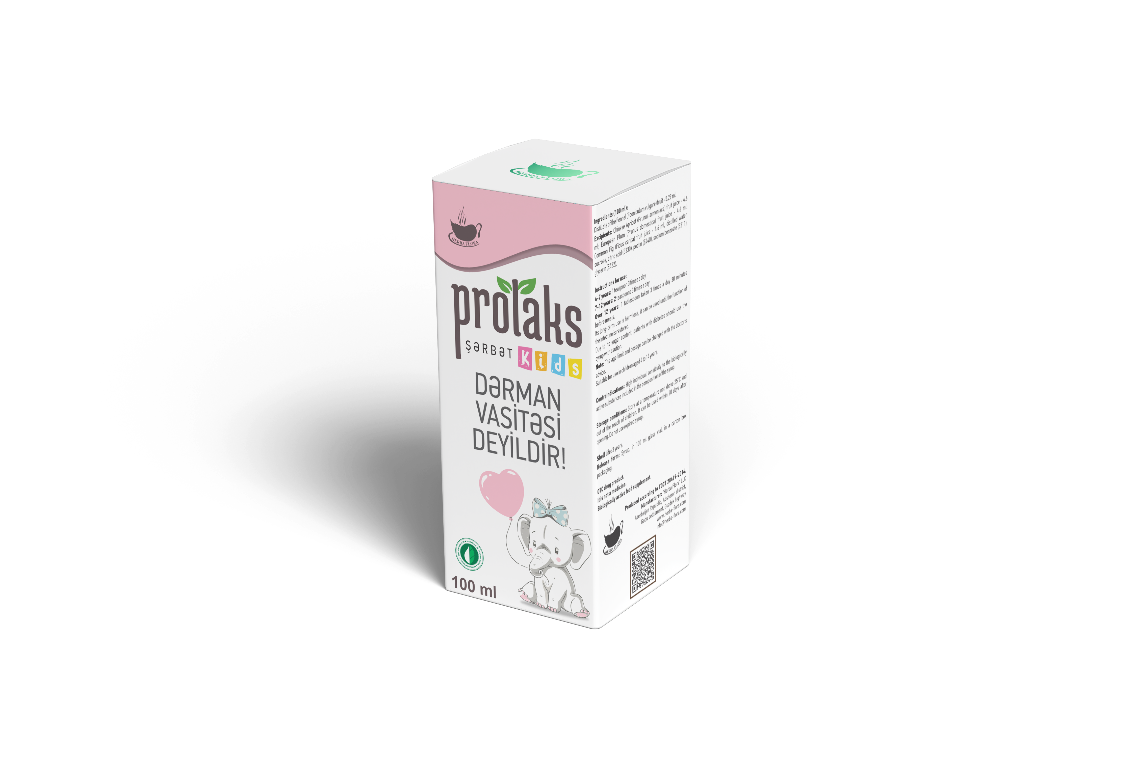
Prolaks kids şərbət
TƏRKİBİ:
Adi razyana meyvəsi
Gavalı meyvəsi
Əncir meyvəsi
Ərik meyvəsi
İSTİFADƏ QAYDASI:
1- 3 yaş: 0,5 çay qaşığı gündə 2 dəfə
3- 5 yaş: 1 çay qaşığı gündə 2 dəfə
5- 7 yaş: 1 desert qaşığı gündə 2 dəfə
7- 12 yaş: 1xörək qaşığı gündə 2 dəfə
12 yaşdan yuxarı, böyüklər:
1- 2 xörək qaşığı gündə 2 dəfə

Slide 2
Prolaks kids şərbət
Farmakoloji təsiri:
Laksativ
Həzmi yaxşılaşdırıcı
Prebiotik təsirli
İSTİFADƏ QAYDASI:
1- 3 yaş: 0,5 çay qaşığı gündə 2 dəfə
3- 5 yaş: 1 çay qaşığı gündə 2 dəfə
5- 7 yaş: 1 desert qaşığı gündə 2 dəfə
7- 12 yaş: 1xörək qaşığı gündə 2 dəfə
12 yaşdan yuxarı, böyüklər:
1- 2 xörək qaşığı gündə 2 dəfə

Slide 3
Prolaks kids şərbət
İSTİFADƏSİNƏ GÖSTƏRİŞ:
Qəbizlik( kolit, disbakterioz,qidalanma və s. səbəbdən qaynaqlanan)
Qəbizliklə müşayiət olunan xəstəliklər
Qəbizliyin profilaktikası
Qurd xəstəlikləri müalicəsi zamanı
İSTİFADƏ QAYDASI:
1- 3 yaş: 0,5 çay qaşığı gündə 2 dəfə
3- 5 yaş: 1 çay qaşığı gündə 2 dəfə
5- 7 yaş: 1 desert qaşığı gündə 2 dəfə
7- 12 yaş: 1xörək qaşığı gündə 2 dəfə
12 yaşdan yuxarı, böyüklər:
1- 2 xörək qaşığı gündə 2 dəfə

Slide 4

Prolaks kids şərbət
İSTİFADƏ QAYDASI:
1- 3 yaş: 0,5 çay qaşığı gündə 2 dəfə
3- 5 yaş: 1 çay qaşığı gündə 2 dəfə
5- 7 yaş: 1 desert qaşığı gündə 2 dəfə
7- 12 yaş: 1xörək qaşığı gündə 2 dəfə
12 yaşdan yuxarı, böyüklər:
1- 2 xörək qaşığı gündə 2 dəfə
İSTİFADƏ QAYDASI:
1- 3 yaş: 0,5 çay qaşığı gündə 2 dəfə
3- 5 yaş: 1 çay qaşığı gündə 2 dəfə
5- 7 yaş: 1 desert qaşığı gündə 2 dəfə
7- 12 yaş: 1xörək qaşığı gündə 2 dəfə
12 yaşdan yuxarı, böyüklər:
1- 2 xörək qaşığı gündə 2 dəfə

Slide 5
Prolaks kids şərbətinin tərkibi razyana meyvəsi, ərik meyvəsi, gavalı meyvəsi , əncir meyvəsi ekstraktlarından ibarətdir. Razyana həzm vəzilərinin sekresiyasını stimullaşdırır. Mədə şirəsi, öd və mədəaltı vəzinin sekresiyası artdıqca proteolitik və lipolitik fermentlərin( pepsin, tripsin, lipaza və s.) fəaliyyəti güclənir. Təbii lifləri sayəsində saprofit bakteriyaların mühitini yaxşılaşdıraraq prebiotik effekti yaradır. Bu ikili təbii effekt həzmi asanlaşdırır. Efir yağları hesabına bağırsaqların saya əzələlərinə spazmolitik təsir göstərir. Qaz yığılmasını azaldır, peristaltikanı yüngül stimullaşdırır. Nəcisin həcmini artıraraq qəbizliyin əmələ gəlməsini önləyir. Bağırsaqların qıcıqlanmasının qarşısını alır, sinir mənşəli köpü və gəyirməni aradan qaldırır. Gavalı osmolyar təsir göstərərək bağırsağa su çəkir, peristaltikanı stimullaşdırır, bağırsaqların fəaliyyətini artırır. Nəcisi yumşaldır, işlədici təsir edir. Ərik bağırsağa su çəkərək nəcisin həcmini artırır, defekasiyanı asanlaşdırır. İşlədici effekt verir. Kalium sayəsində bağırsaq əzələlərinin tonusuna müsbət təsir göstərir, qəbizliyi aradan qaldırır. Qidalı liflərlə və pektinlə zəngin olduğu üçün orqanizmi toksinlərdən təmizləyir. Əncir prebiotik effekt verərək bağırsaq mikrobiotasını dəstəkləyir. Nəcisin həcmini artırır, yumşaldır, defekasiyanı asanlaşdırır. Prolaks kids şərbəti laksativ( işlədici), spazmolitik, qazqovucu təsir göstərir. Həzm vəzilərinin sekresiyasını artırır ,həzm fermentlərinin fəaliyyətini gücləndirir. Zəngin təbii lif tərkibi sayəsində prebiotik effekti verərək dost bakteriyaların yaşaması və artıb- çoxalması üçün əlverişli mühit yaradır. Orqanizmi toksinlərdən təmizləyir. Qəbizlik( kolit, disbakterioz, qidalanma və s. səbəbdən ), qəbizliklə müşayiət olunan xəstəliklər ,qəbizliyin profilaktikası, qurd xəstəlikləri müalicəsi zamanı istifadə olunur. Qəbul qaydası: 1-4 yaş: 0,5 çay qaşığı gündə 2 dəfə 4- 7 yaş: 1 çay qaşığı gündə 2 dəfə 7- 12 yaş: 1 desert qaşığı gündə 2 dəfə 12 yaşdan yuxarı: 1-2 xörək qaşığı gündə 2 dəfə

